Slide 1
הדינמיקה של קוד קבוצת הנוירונים ההיפוקמפאלית לייצוג מרחבי

Slide 2
רקע
ההיפוקמפוס ידוע כבעל תפקיד מרכזי בזיכרון ובניווט מרחבי.
תאי "place" מציגים פעילות בצורה סלקטיבית בהתאם למיקום הפיזי.
היפוקמפוס משמש כזכרון אוטואסוציאטיבי מהיר.
היפוקמפוס הוא מפתח להבנת מנגנוני זיכרון אסוציאטיבי וייצוגים קוגניטיביים.
נרצה לדעת האם אפשר לנבא את מיקום החיה בדיוק טוב רק על סמך דפוס הפעילות של קבוצת תאים בפרק זמן קצר.
אם ניתן נרצה לדעת כיצד משתפרת יכולת החיזוי כתלול במספר התאים הנמדדים ומשך המדידה.

Slide 3
הכנות לניסוי
הושתלו מערכים של 12 טטרודות בהיפוקמפוס של 3 חולדות.
נמדדו בו-זמנית מאות נוירונים מהשכבה הפירמידלית CA1.
תנועת החולדות נעקבה תוך כדי איסוף נתונים.

Slide 4
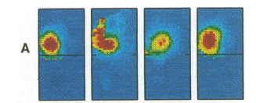
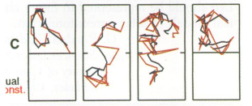
מהלך הניסוי
קופסה מלבנית חולקה לשני חצאים (A ו-B) עם מחיצה.
בתחילה החולדות אומנו במשך 10 ימים בתוך קופסה A.
במהלך הניסוי החולדות הוכנסו לקופסה A ונמדדה הפעילות שלהם שם במשך 10 דקות.
בהמשך הוסרה המחיצה והחולדות הורשו לחקור גם את קופסה B.
לאחר זמן מה הוחזרה המחיצה והחולדות הוגבלו לקופסה A שוב למשך 10 דקות.
הצגת פעילות מוחית באזור מייצג בכל פאזה בניסוי
דוגמה למסלול אפשרי בכל פאזה

Slide 5
קידוד מרחבי מוכר
תאים פירמידליים הציגו שדות מקום יציבים בקופסה A.
ניתן היה לחזות את מיקום החולדה בדיוק של ~5 ס"מ ע"י וקטור הפעילות של התאים.
הגדלת מספר התאים וזמן האינטגרציה שיפרו את הדיוק.

Slide 6
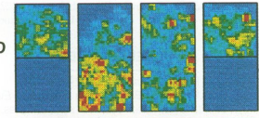
הסתגלות למרחב חדש
קופסה B הייתה מרחב חדש.
בתחילה מספר קטן של תאים הפעילו שדות מקום בקופסה B.
תוך דקות, מספרם עלה ושדות המקום נעשו יציבים יותר.
הצגת השגיאה בחיזוי בכל פאזה בניסוי

Slide 7
שמירה על ייצוג קודם
למרות רכישת ייצוג חדש לקופסה B, השדות בקופסה A נותרו יציבים.
כאשר החולדה הייתה בקופסה B שגיאות החיזוי היו גבוהות משמעותית.
מצביע על הפרדה טובה בין קידוד עולמות שונים במוח.
הצגת השגיאה בחיזוי בכל פאזה בניסוי

Slide 8
מסקנות מרכזיות
היפוקמפוס מקודד מיקום באמצעות פעילות מקבילית של אוכלוסיות תאים.
רכישת ייצוגים מרחביים חדשים מתרחשת במהירות.
דינמיקה זו מתרחשת ללא פגיעה בייצוגים קודמים.

